Slide 1



Tuần
16
VIẾT
CHÍNH TẢ:
Thương ông

Slide 2



YÊU CẦU CẦN ĐẠT
- Nghe – viết đúng chính tả 2 khổ thơ đầu bài Thương ông, biết viết hoa chữ cái đầu dòng và đầu câu.
- Làm đúng các bài tập chính tả phương ngữ (phân biệt ch/tr hoặc ac/at).

Slide 3

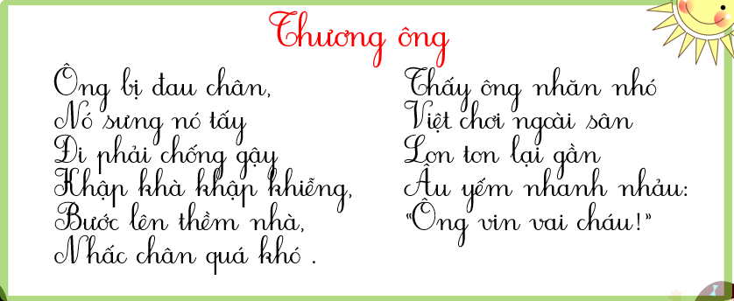


1. Nghe – viết
ThưΩg Ūg
Ông λŻ đau εân,
Nó ǧΰng wó Ǉấy
Đi ιải εūg gậy
Khập δà δập δΗğng,
Bưϐ Δłn Όϛm ηà,
Nǖấc εân Ǖίá δó .
Thấy Ūg ηăn ηó
VΗİΙ εΠ wgoài sân
LΪ ǇΪ lại gần
Âu ΐĞm ηaζ ηảu:
“Ông ν΅n vai εáu!”

Slide 4




Nội dung bài viết
Từ ngữ nào trong bài thể hiện dáng vẻ của Việt?
lon ton, âu yếm, nhanh nhảu.

Slide 5




Lưu ý khi viết
Đoạn thơ có những chữ nào viết hoa?
- Viết hoa những chữ cái đầu dòng thơ, tên riêng: Việt.
Khi viết đoạn thơ cần viết như thế nào?
- Khi viết chú ý viết đúng chính tả, các dấu ngắt nghỉ câu.
Các từ dễ viết sai trong bài:
khập khiễng, khập khà, nhấc chân, âu yếm,...

Slide 6

Tư thế ngồi viết
Lưng thẳng.
Không tì ngực xuống bàn.
Đầu hơi cúi.
Mắt cách vở khoảng 25-30cm.
Tay phải cầm bút
Tay trái tì nhẹ lên mép vở để giữ.
Hai chân để song song thoải mái.

Slide 7

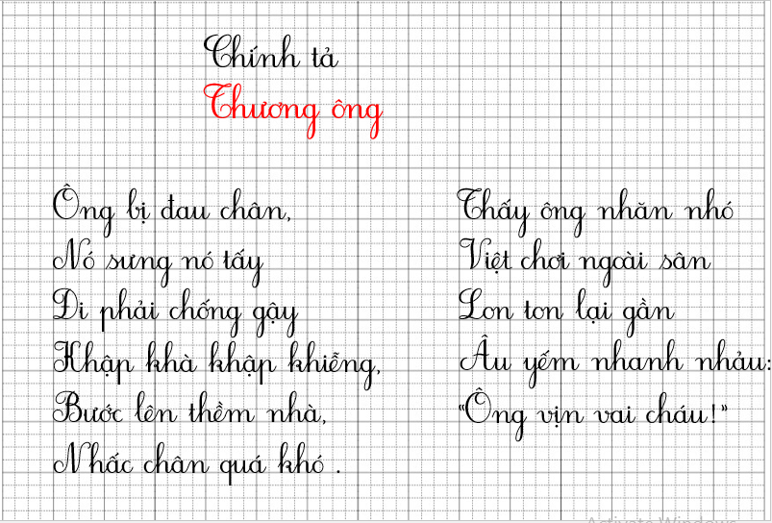
Chính tả
Thương ông
Ông λŻ đau εân,
Thấy Ūg ηăn ηó
Nó ǧΰng wó Ǉấy
VΗİΙ εΠ wgoài sân
LΪ ǇΪ lại gần
Đi ιải εūg gậy
Khập δà δập δΗğng,
Âu ΐĞm ηaζ ηảu:
Bưϐ Δłn Όϛm ηà,
“Ông vịn vai εáu!”
Nǖấc εân Ǖίá δó .

Slide 8
2. Chọn a hoặc b
a. Chọn ch hoặc tr thay cho ô vuông.
Lần đầu tiên học chữ
Bé tung tăng khắp nhà
Chữ gì như quả trứng gà?
Trống choai nhanh nhảu đáp là: “O....o!”

Slide 9

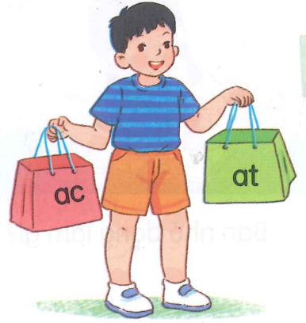
b. Chọn ac hoặc at thay cho ô vuông.
múa hát
quét rác
rửa bát
cô bác
ca nhạc
phát quà

Slide 10
Tạm biệt và hẹn gặp lại các con
trong các tiết học sau!

